Slide 1


Муниципальное бюджетное дошкольное образовательное учреждение
детский сад №7 «Жар-птица»
Конкурс моделей наставничества педагогических работников Югры в 2024 году
Номинация
«Лучшая модель наставничества молодых педагогов»
МОДЕЛЬ
КОМАНДНОГО КОВОРКИНГ НАСТАВНИЧЕСТВА ПЕДАГОГИЧЕСКИХ РАБОТНИКОВ
В СФЕРЕ ВЗАИМОДЕЙСТВИЯ С СЕМЬЁЙ
«ВМЕСТЕ К УСПЕХУ!»

Slide 2

ПРЕДИСЛОВИЕ
Собраться месте – это начало
Когда люди собираются вместе,
это является первым шагом к совместной работе.
Это начало пути, на котором они начинают строить отношения и налаживать связи.
Однако просто собраться вместе
недостаточно.
Остаться вместе – это развитие
Работать вместе – это успех!

Slide 3


АКТУАЛЬНОСТЬ МОДЕЛИ
Важное условие профессионального становления педагога, повышения педагогического мастерства
Эффективный ресурс построения маршрутов личностного и профессионального роста, где наставником может стать каждый для каждого.
Наставничество в образовании
Процесс наставничества
Организация наставничества в работе с большой командой педагогов, обладающих различными типами образовательных или профессиональных дефицитов
Командное наставничество

Slide 4

КОНЦЕПТУАЛЬНЫЕ ПОЛОЖЕНИЯ
01
ФОРМА НАСТАВНИЧЕСТВА
Групповая — сопровождение командой наставников группы молодых педагогов, обладающих общим или сходным образовательным дефицитом.
02
НАСТАВНИКИ
Группа квалифицированных педагогов транслирующие наставляемым педагогам собственные навыки и опыт в сфере организации взаимодействия с родительской общественностью в формате родительского клуба.
03
НАСТАВЛЯЕМЫЕ
Педагогические работники дошкольного учреждения, испытывающие дефициты в одной или нескольких областях профессиональной деятельности
04
ФОРМАТ
Образовательный коворкинг - площадка для совместной работы специалистов разных сфер.

Slide 5
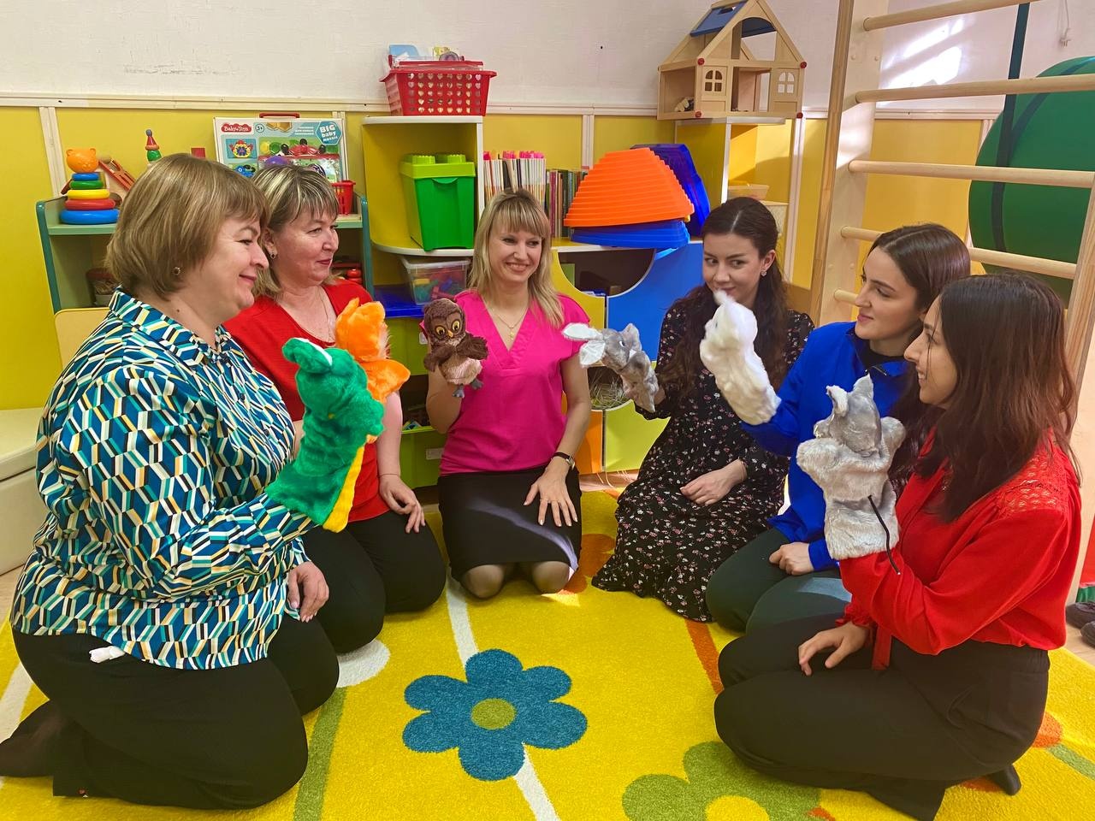
КОМАНДНОЕ НАСТАВНИЧЕСТВО
Командное наставничество
организация наставничества в работе с коллективом (большой командой) обучающихся или педагогов, обладающих различными типами образовательных или профессиональных дефицитов
Преимущества:
эффективность за счёт того, что участники обогащаются не только от наставника или группы наставников, но и друг от друга.
Риски:
требует новых, гибких и нетрадиционных подходов к формату организации наставнической деятельности
высокая результативность за счёт синергетического эффекта, когда аккумулируются все усилия и результат группы превосходит сумму результатов её участников.

Slide 6
ОБРАЗОВАТЕЛЬНЫЙ КОВОРКИНГ
КОВОРКИНГ
ОБРАЗОВАТЕЛЬНЫЙ
КОВОРКИНГ
(в широком смысле) – это подход к организации труда людей с разной занятостью в общем пространстве
инновационный формат организации образовательного пространства для всех субъектов наставнической деятельности
КОВОРКИНГ
НАСТАВНИЧЕСКИЙ
КОВОРКИНГ
модель совместной работы, участники которой остаются независимыми друг от друга, но при этом пребывают в одном помещении и используют это пространство для индивидуальной деятельности
зона обучения в сотрудничестве, развития способностей каждого наставляемого педагога в частности и всех участников образовательных отношений в целом

Slide 7
ЦЕЛЕВАЯ АУДИТОРИЯ
ЗАКАЗЧИКИ
Органы управления образованием
Администрация ОО
ПОЛЬЗОВАТЕЛИ
1
2
3
Органы управления образованием
Администрация ОО
Педагогический коллектив
Родительская общественность
Воспитанники
УЧАСТНИКИ
Администрация ОО
Педагогический коллектив
Родительская общественность

Slide 8
Мобильный коворкинг центр наставничества молодых педагогов –
актуальная внутриорганизационная модель обучения педагогов в инновационном формате
Кураторы
Наставники
Наставляемые
Распределение педагогического коллектива по стажу работы
Опытные педагоги со стажем работы более 10 лет
43%
МБДОУ – особое образовательное пространство, объединяющее субъектов для общего дела – воспитания и развития детей
МБДОУ
ДС №7
«Жар-птица»
Молодые педагоги со стажем работы менее 3 лет
32%
Педагоги со стажем до 10 лет
25%
РЕШАЕМАЯ ПРОБЛЕМА

Slide 9




ПРЕДМЕТ КОМАНДНОГО КОВОРКИНГ НАСТАВНИЧЕСТВА
Профессиональные дефициты наставляемых педагогов
Показатели готовности педагогов к наставнической деятельности

Slide 10
СУТЬ ВЗАИМОДЕЙСТВИЯ НАСТАВНИКОВ И НАСТАВЛЯЕМЫХ
КОМАНДА НАСТАВНИКОВ
ГРУППА НАСТАВЛЯЕМЫХ
трансляция наставляемым педагогам технологии организации наиболее эффективной формы вовлечения родителей в жизнедеятельность дошкольного учреждения на примере опыта деятельности родительского клуба «Семейная гостиная»
Овладение эффективной технологий взаимодействия с родителями воспитанников в формате родительского клуба как объединение педагогов и родителей, созданное для решения практических задач воспитания и развития детей
СОДЕРЖАНИЕ НАСТАВНИЧЕСТВА:
Нормативно – правовая база взаимодействия семьи и ДОУ
Формы эффективного общения педагогов с родителями в ДОУ
Методы и приёмы как инструменты взаимодействия с родителями
Анализ особенностей традиционных и нетрадиционных форм работы с родителями
Изучение и практическое применение способов планирования деятельности родительского клуба
Разработка семинара-практикума, мастер-класса, игрового практикума для родителей
Изучение способов получения обратной связи (анкетирование, опросы)
Овладение приёмами самоанализа и рефлексии

Slide 11
ЦЕЛЬ МОДЕЛИ КОМАНДНОГО КОВОРКИНГ НАСТАВНИЧЕСТВА
ЦЕЛЬ ВНЕДРЕНИЯ
1
2
максимально полное раскрытие потенциала личности наставляемого, необходимого для успешной личной и профессиональной самореализации в современных условиях
Улучшение показателей МБДОУ в образовательной, социокультурной и других сферах.
3
Подготовка молодых педагогов к самостоятельной, осознанной и социально продуктивной деятельности в сфере взаимодействия с семьями воспитанников.
4
Раскрытие личностного, творческого, профессионального потенциала каждого наставляемого педагога, поддержка индивидуальной образовательной траектории.
Создание экологичной среды для развития и повышения квалификации педагогов, увеличение числа закрепившихся в профессии педагогических кадров.

Slide 12
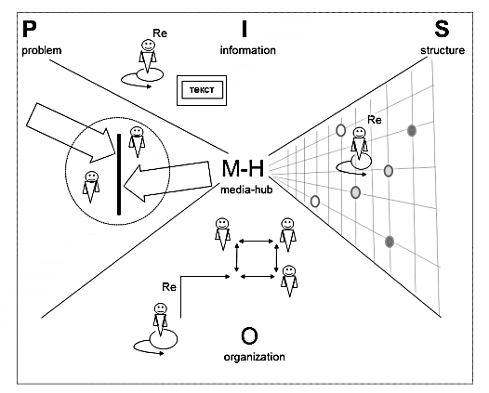
КОНЦЕПТУАЛЬНАЯ МОДЕЛЬ ОБРАЗОВАТЕЛЬНОГО КОВОРКИНГ ЦЕНТРА
Проблемная зона (P – problem)
Информационная зона (I – information)
Выявление проблем молодых педагогов и дальнейшая работа с ними в режиме проектно-аналитических сессий
Зона проведения информационных сессий, в ходе которых происходит обмен и передача знаний, информации
Проектно-конструкторская зона (S – structure)
Организационная зона (O – organization)
зона совместной деятельности субъектов наставничества по налаживанию равноправного взаимодействия.
Зона проектирования и конструирования изучаемых образовательных практик.

Slide 13
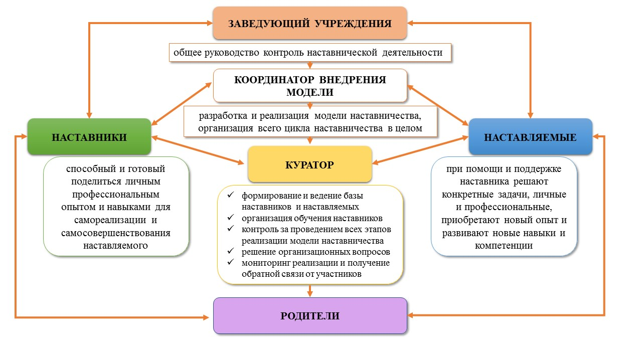

СХЕМА ВЗАИМОДЕЙСТВИЯ УЧАСТНИКОВ НАСТАВНИЧЕСТВА
Руководитель наставничества: заведующий МБДОУ
Координатор: заместитель заведующего
Куратор наставничества: старший воспитатель.
Команда квалифицированных педагогов-наставников: учитель-логопед, педагог-психолог, воспитатель, музыкальный руководитель, инструктор по физической культуре.
Группа молодых педагогов, имеющих профессиональные дефициты: наставляемые педагоги: 6 воспитателей, стаж работы по должности до 3 лет
Родители воспитанников: участники родительских клубов

Slide 14
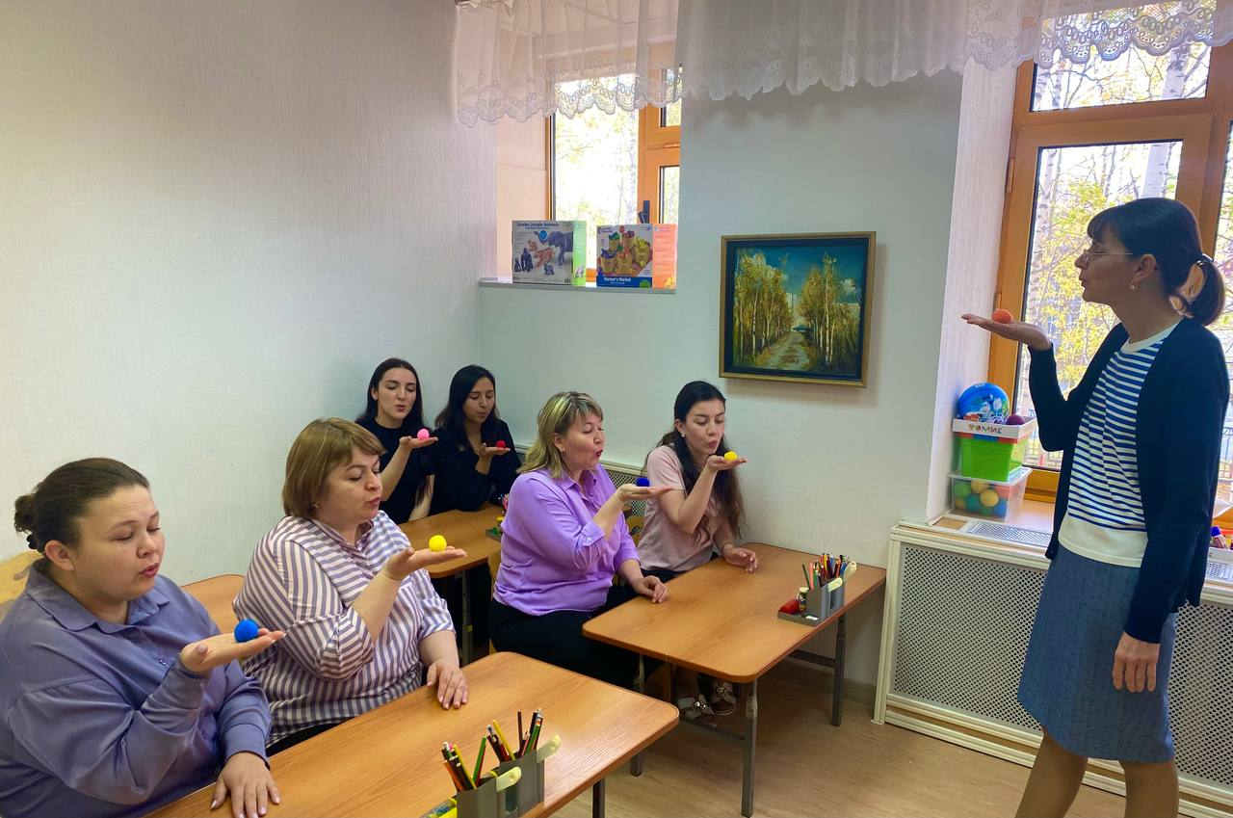

ТРЕБОВАНИЯ К НАСТАВНИКУ
ОПЫТ
ДОСТИЖЕНИЯ
ЗНАНИЯ
ТРЕБОВАНИЯ
ГИБКОСТЬ АДАПТИВНОСТЬ
НАВЫКИ ОБЩЕНИЯ
участник модели наставничества, имеющий успешный опыт в достижении жизненного результата, личностного и профессионального, способный и готовый поделиться этим опытом и навыками, необходимыми для поддержки процессов самореализации наставляемого
Наставник
ПРОФЕССИОНАЛЬНАЯ ЭТИКА
ГОТОВНОСТЬ ПОМОГАТЬ
УМЕНИЕ ВДОХНОВЛЯТЬ
УМЕНИЕ СЛУШАТЬ

Slide 15
ИНСТРУМЕНТЫ НАСТАВНИЧЕСТВА
БАДДИНГ
(неформальное общение). Укрепляет доверительные отношения, повышает мотивацию и уверенность подопечного в себе.
ВНИМАТЕЛЬНОЕ СЛУШАНИЕ
Наставник создаёт безопасное пространство, полностью фокусируется на подопечном, задаёт уточняющие вопросы.
ИНСТРУКТАЖ Наставник объясняет суть и цель задачи, а также — в каком контексте она актуальна
СОВЕТ ИЛИ РЕКОМЕНДАЦИЯ
Наставник индивидуализирует советы, объясняет, почему данная рекомендация важна и какие могут быть последствия.
ОБЕСПЕЧЕНИЕ РЕСУРСАМИ
Наставник понимает потребности подопечного и адаптирует предоставленные ресурсы под его уровень и интересы.
СИЛЬНЫЕ ВОПРОСЫ
Наставник использует открытые вопросы, активно слушает, подходит к каждому подопечному с учётом его уровня знаний и опыта.

Slide 16
КЛЮЧЕВЫЕ КОНТРОЛЬНЫЕ ТОЧКИ (ЭТАПЫ)
5. Запуск модели наставничества
1. Определение целей и задач наставничества
6. Обеспечение стабильного функционирования модели наставничества
2. Разработка инструментов оценки эффективности системы наставничества
7. Проведение контроля и необходимой коррекции наставнической деятельности
3. Определение участников модели наставников и их функциональных обязанностей
.
8. Анализ полученных результатов работы
4. Формирование базы наставников и наставляемых
.
9. Поощрение участников наставничества при наличии получения положительных результатов работы

Slide 17
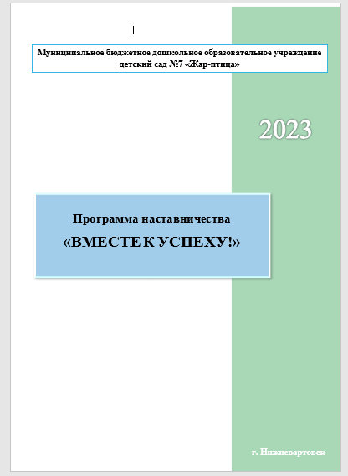
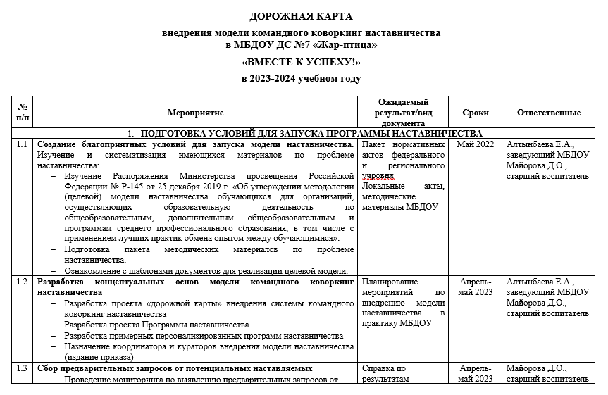
НОРМАТИВНО-ПРАВОВОЕ ОБЕСПЕЧЕНИЕ
Приказ о реализации системы (целевой модели) наставничества в МБДОУ ДС №7 «Жар-птица» от 13.05.2022г. №214/1 Ссылка на документ: https://ds7-nizhnevartovsk-r86.gosweb.gosuslugi.ru/netcat_files/8/265/Prikaz_O_realizatsii_sistemy_tselevoy_modeli_nastavnichestva.pdf
Дорожная карта по реализации системы (целевой модели) наставничества в МБДОУ ДС №7 «Жар-птица» (Приложение 1 к приказу от 13.05.2022г. №214/1) Ссылка на документ: https://ds7-nizhnevartovsk-r86.gosweb.gosuslugi.ru/netcat_files/8/265/Prilozhenie_1_k_prikazu_nastavnichestva.pdf
Положение о наставничестве МБДОУ ДС №7 «Жар-птица» (Приложение 2 к приказу от 13.05.2022г. №214/1) Ссылка на документ: https://ds7-nizhnevartovsk-r86.gosweb.gosuslugi.ru/netcat_files/8/265/Polozhenie_o_nastavnichestve.pdf
Приказ об организации наставничества над педагогами в МБДОУ ДС №7 «Жар-птица» на 2023-2024 учебный год от 29.05.2023 №382 Ссылка на документ: https://ds7-nizhnevartovsk-r86.gosweb.gosuslugi.ru/netcat_files/8/265/Prikaz_2023_2024.pdf
Дорожная карта внедрения модели командного коворкинг наставничества МБДОУ ДС №7 «Жар-птица» на 2023-2024 учебный год
Программа наставничества «Вместе к успеху!» МБДОУ ДС №7 «Жар-птица» на 2023-2024 учебный год
План работы с наставляемыми педагогами в рамках реализации модели командного коворкинг наставничества на 2023-2024 учебный год
Примерная персонализированная программа наставничества
Материалы, подтверждающие положительную динамику развития наставляемых

Slide 18
РЕЗУЛЬТАТИВНОСТЬ МОДЕЛИ
SWOT-анализ (качественные показатели)
«Сильные и слабые стороны реализации модели наставничества»
S - сильные стороны модели
W – слабые стороны
Значительная доля участников (83%) готова продолжить работу в программе
Завышенные ожидания как со стороны наставника, так и со стороны молодого специалиста
S
W
O
T
O - возможности
T - угрозы
У части участников программы появилось желание и/или силы реализовывать собственные профессиональные работы
17% (1 участник) не планирует продолжать наставническую работу по личным причинам

Slide 19
РЕЗУЛЬТАТИВНОСТЬ МОДЕЛИ
полнота реализации перспективного плана мероприятий с наставляемыми педагогами
99%
результативность реализации персонализированных программ наставничества
99%
КОЛИЧЕСТВЕННЫЕ ПОКАЗАТЕЛИ
степень удовлетворенности родителей деятельностью наставляемого педагога в частности и предоставлением образовательных услуг в учреждении в целом увеличилась на 29% и составила
98%
Уровень вовлеченности родителей в жизнедеятельность МБДОУ в целом и своей группы в частности вырос на 26% и составил
87%

Slide 20
ИСПОЛЬЗУЕМЫЕ РЕСУРСЫ
ОРГАНИЗАЦИОННО-МЕТОДИЧЕСКИЕ
МАТЕРИАЛЬНО-ТЕХНИЧЕСКИЕ
КАДРОВЫЕ
1
2
3
наличие в образовательной организации:
руководителя, разделяющего ценности отечественной системы образования, приоритетные направления ее развития
заместителя заведующего и старшего воспитателя, выполняющих роли координатора и куратора реализации модели и персонализированных программ наставничества
команды квалифицированных педагогов, отвечающих требованиям, предъявляемым к наставникам
молодых педагогов опытом работы от 0 до 3 лет
педагогов на новом месте работы
подготовка локальных нормативных актов, программ
разработка персонализированных программ
оказание консультационной и методической помощи
изучение, обобщение и распространение положительного опыта работы наставников
координирование вертикальных и горизонтальных связей в управлении наставнической деятельностью
осуществление мониторинга результатов наставнической деятельности
.
создание образовательного мобильного пространства в формате коворкинг центра наставничества с разнообразными зонами или центрами активности.
Каждый центр активности – маленькая творческая мастерская, наполненная разнообразными стимулирующими деятельность материалами, дидактическими и развивающими играми

Slide 21
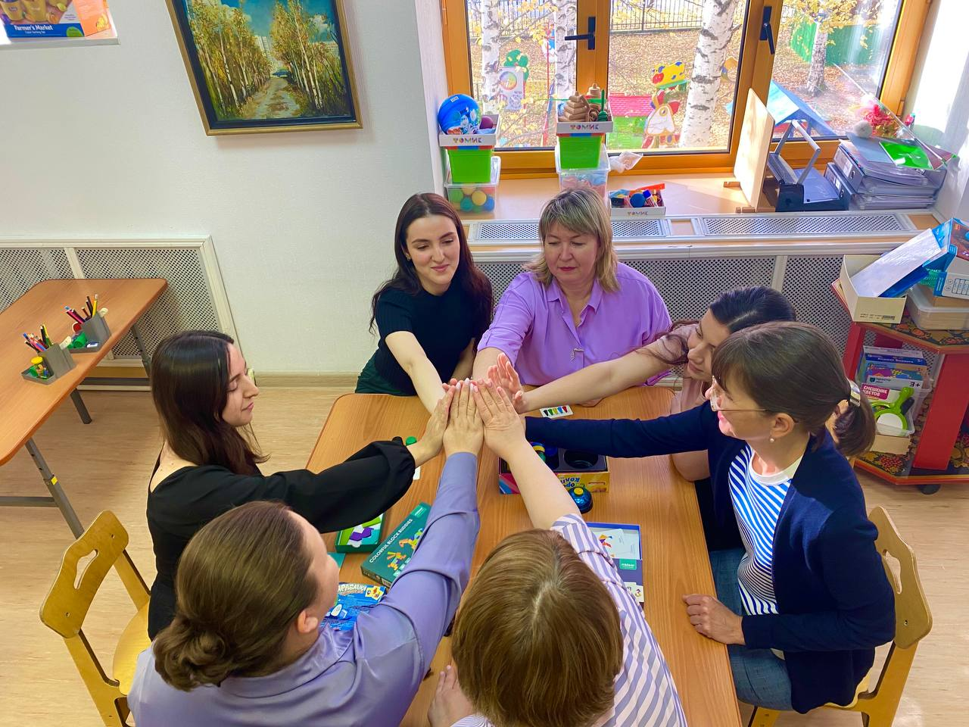


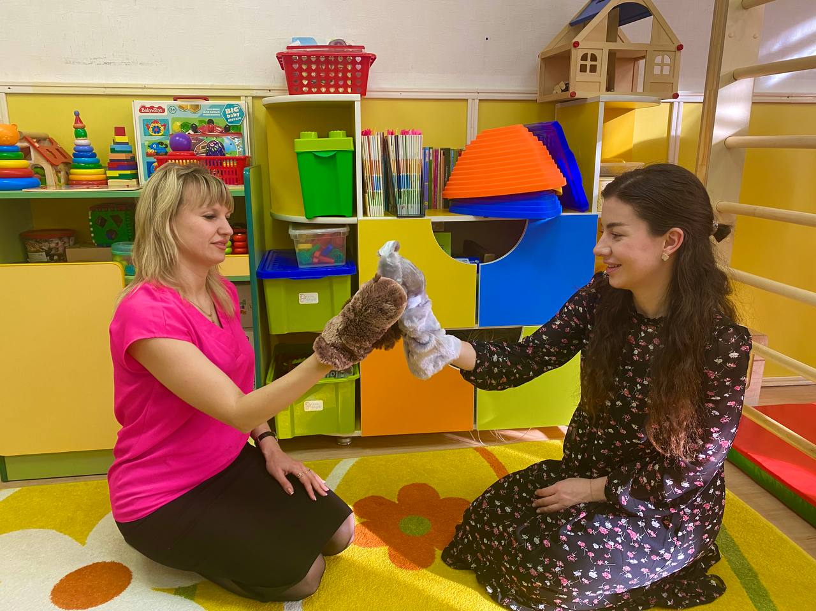

ЗАКЛЮЧЕНИЕ
ВРЕМЯ
РЕАЛИЗАЦИИ МОДЕЛИ
Модель командного коворкинг наставничества реализуется в течение 9 месяцев
ВОЗМОЖНОСТЬ
ТИРАЖИРОВАНИЯ
Представленная модель командного коворкинг наставничества имеет большой потенциал к использованию в образовательных организациях дошкольного, общего и дополнительного образования
ЗРЕЛОСТЬ МОДЕЛИ
Модель имеет подверженную эффективность: накоплены фактические данные по показателям, подтверждающим её эффективность. Модель готова к тиражированию внутри и вне МБДОУ

